Slide 1
ANÁLISIS DE CORRELACIÓN
ADY1100 – Preprocesamiento de datos

Slide 2
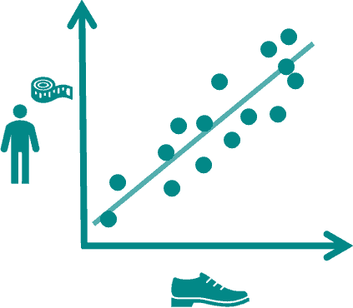
Introducción
Los métodos de correlación se utilizan para medir la relación o asociación entre dos o más variables. La correlación cuantifica la dirección y la fuerza de la relación, indicando si las variables tienden a moverse juntas (positiva), en direcciones opuestas (negativa) o si no tienen relación (cero).
Se dice que las variables X e Y (cada una con datos medidos) están correlacionadas positivamente si los valores altos de X van con valores altos de Y, y los valores bajos de X van con valores bajos de Y. Si los valores altos de X van con valores bajos de Y, y viceversa, las variables se correlacionan negativamente.

Slide 3
TIPOS DE CORRELACIÓN

Slide 4
Tipos de correlación: Pearson
La correlación se clasifica según la dirección de la relación entre las variables:
Positiva: A medida que una variable aumenta, la otra también aumenta (ej. altura y peso).
Negativa: A medida que una variable aumenta, la otra disminuye (ej. precio de un producto y cantidad demandada).
Nula: No hay relación aparente entre las variables.
El coeficiente de correlación, que da una estimación de la correlación entre dos variables que siempre se encuentran en la misma escala. Para calcular el coeficiente de correlación de Pearson, multiplicamos las desviaciones de la media de la variable 1 por las de la variable 2, y dividimos por el producto de las desviaciones estándar.

Slide 5
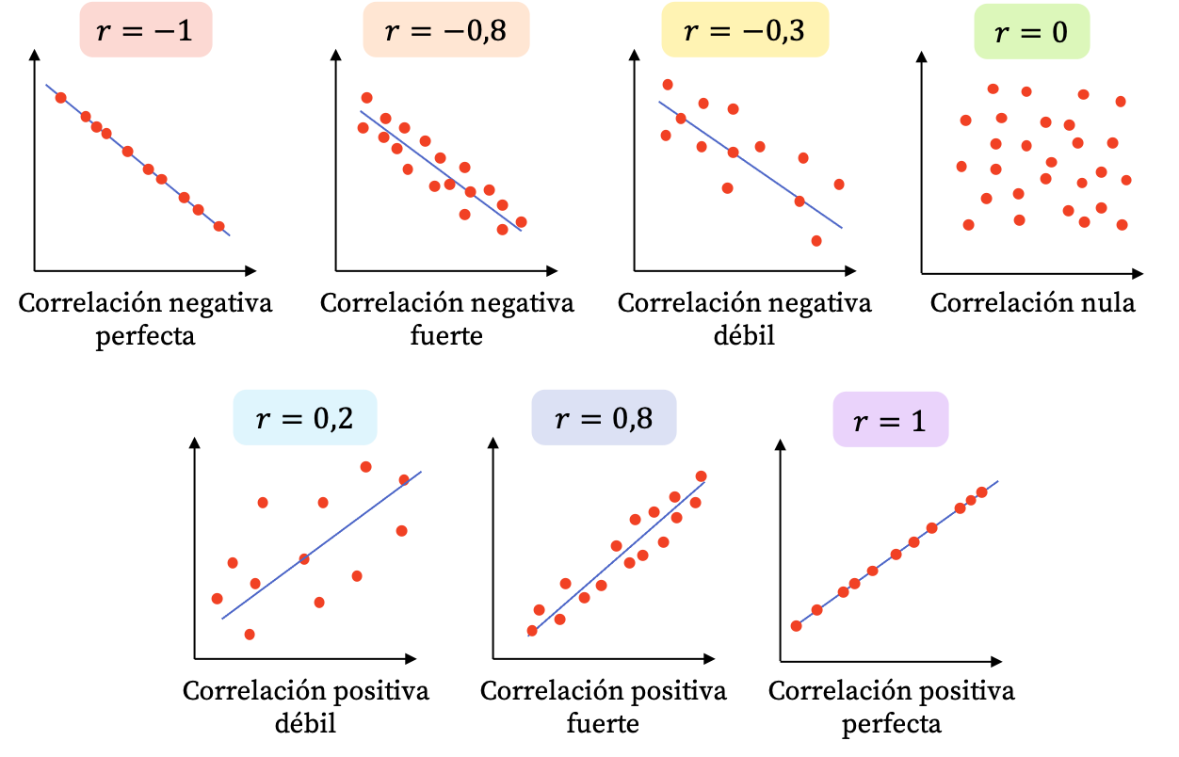
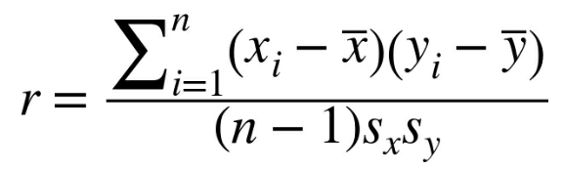
Tipos de correlación: Pearson
El coeficiente de correlación de Pearson (variables numéricas) se puede calcular como se muestra:

Slide 6
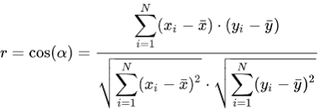
Tipos de correlación: Pearson
Otra forma de expresarlo:
El denominador: mide la dispersión de cada variable. Se incluyen para normalizar la covarianza. Sin esta normalización, el valor dependería del tamaño de los números, de las unidades y de la escala. Por ejemplo, no sería comparable medir altura en metros o en centímetros.
El coseno : es la interpretación geométrica. Si tomas los datos centrados respecto de sus medias como vectores, la correlación es el coseno del ángulo entre esos vectores:
ángulo pequeño → coseno cercano a 1 → correlación positiva fuerte
ángulo cercano a 90° → coseno cercano a 0 → poca relación lineal
ángulo cercano a 180° → coseno cercano a -1 → correlación negativa fuerte

Slide 7
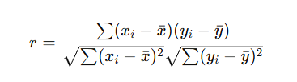
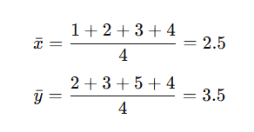

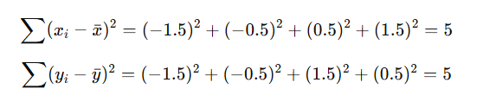

Tipos de correlación: Pearson
Supongamos que se quiere analizar la relación entre horas de estudio y nota obtenida por cuatro estudiantes.
Los datos son los siguientes:
(1,2),(2,3),(3,5) y (4,4),
donde el primer valor corresponde a las horas de estudio y el segundo a la nota.
La correlación de Pearson resulta r=0.8.
Esto indica una relación lineal positiva alta: en general, cuando aumentan las horas de estudio, también aumentan las notas.
PROMEDIOS
NUMERADOR
DENOMINADOR

Slide 8
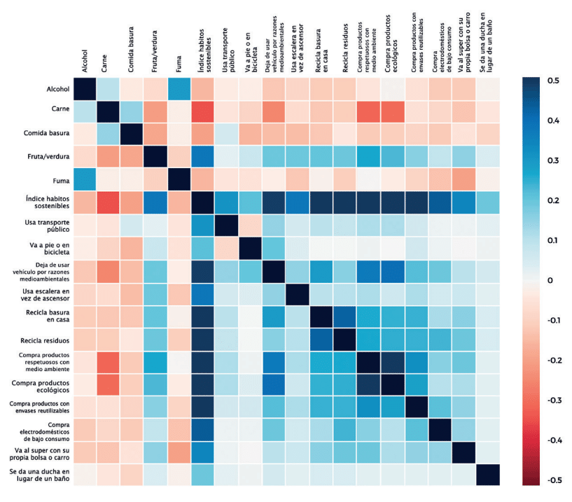
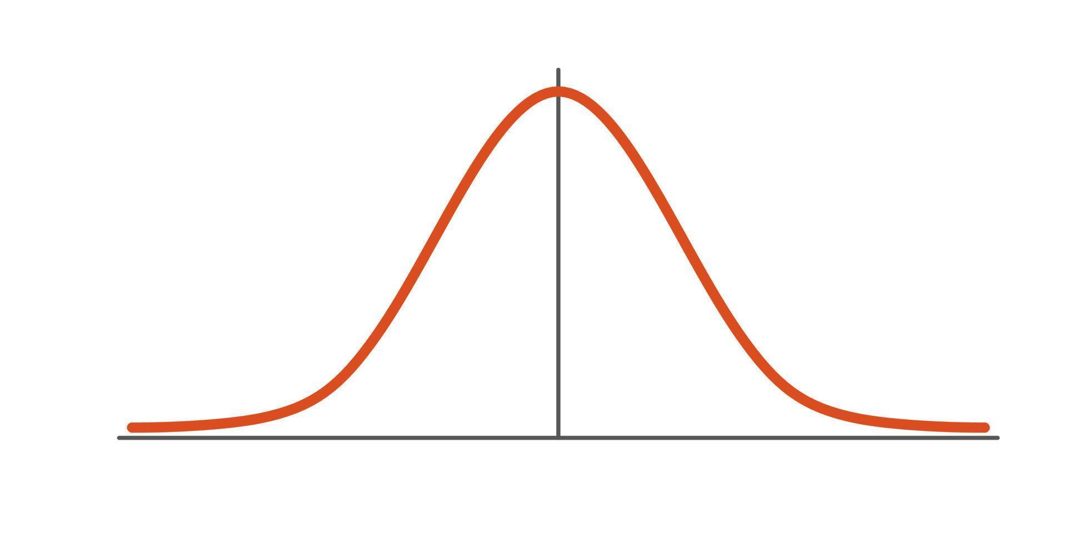
Tipos de correlación: Pearson
Las variables pueden tener una asociación que no sea lineal, en cuyo caso el coeficiente de correlación puede no ser una métrica útil.
Además, se usa para cuando los datos se distribuyen normalmente.
A partir de una tabla de correlaciones, se puede trazar un mapa de calor para mostrar visualmente la relación entre múltiples variables.

Slide 9

Tipos de correlación: Spearman
Tipo de datos: Variables ordinales (o continuas no normales).
Suposiciones: No se requiere normalidad ni relación lineal. Usa rangos de los datos.
Fórmula:
Donde D es la diferencia entre los rangos de cada par de puntos y N es el total de puntos..
Interpretación:
ρ=1: Relación creciente perfecta.
ρ=−1: Relación decreciente perfecta.
ρ=0: No hay relación monótona.
Uso práctico: Se usa con datos ordinales o cuando no se cumple la suposición de normalidad. Por ejemplo, para medir la relación entre la calificación de películas y su popularidad.

Slide 10
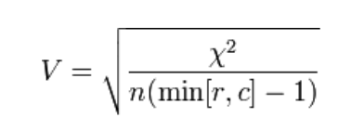
Tipos de correlación: Cramer (V de Cramér)
Tipo de datos: Variables categóricas.
Suposiciones: Se usa una tabla de contingencia.
Fórmula:
Donde χ2 es el valor de la prueba chi-cuadrado, n es el tamaño de la muestra, y r, c son los grados de libertad.
Interpretación:
V=0: No hay asociación.
Cuanto más cerca esté de 1, más fuerte es la asociación.
Uso práctico: Para evaluar la relación entre variables categóricas, como la relación entre el nivel de estudios y el tipo de empleo

Slide 11
Tipos de correlación: Cramer (V de Cramér)
Importante: Cramér no indica dirección de la relación, solo su intensidad.
Es decir, no dice si la relación es positiva o negativa, porque en variables categóricas esa idea no aplica como en Pearson.
Ejemplo simple:
Supón que quieres analizar si existe relación entre tipo de jornada (diurna, vespertina) y aprobación (aprueba, reprueba). Construyes una tabla de frecuencias, calculas chi-cuadrado y luego obtienes 𝑉.
Si el valor da, por ejemplo, 0.45, se interpreta como una asociación moderada entre ambas variables.

Slide 12


Tipos de correlación: Cramer (V de Cramér)
El chi-cuadrado es una medida que permite evaluar si las frecuencias observadas en una tabla son muy distintas de las que esperaríamos si no hubiera relación entre las variables.
En términos simples, compara dos cosas:
Frecuencia observada: lo que realmente aparece en los datos.
Frecuencia esperada: lo que debería aparecer si las variables fueran independientes.
La fórmula es:
Ejemplo simple:
Si en una tabla de contingencia esperabas 10 casos en una celda, pero observaste 16, entonces esa diferencia contribuye al chi-cuadrado así:
Se hace eso en cada celda y luego se suman todos los resultados.

Slide 13
REDUCCIÓN DE LA DIMENSIONALIDAD

Slide 14
Eliminación de variables
La eliminación de variables por correlación es una técnica común en el análisis de características (feature selection), especialmente cuando se trabaja con modelos de machine learning o modelos estadísticos.
El objetivo es evitar la multicolinealidad, que puede causar problemas de sobreajuste, inestabilidad en los coeficientes de los modelos y reducción de la interpretabilidad.
La multicolinealidad ocurre cuando dos o más variables independientes están fuertemente correlacionadas entre sí. Esto implica que una variable puede ser predicha a partir de otra, haciendo que ambas aporten información redundante.
Esto permite reducir la dimensión de los datos.

Slide 15
Eliminación de variables, ¿Para qué?
Reducción de la redundancia: Si dos variables están fuertemente correlacionadas, una de ellas no aporta información nueva.
Evitar multicolinealidad: La multicolinealidad puede causar inestabilidad en los coeficientes de los modelos de regresión y afectar la interpretación.
Mejorar la eficiencia: Menos variables significan menos tiempo de cómputo y modelos más simples.
Evitar sobreajuste: Las variables altamente correlacionadas pueden hacer que el modelo se ajuste demasiado a los datos de entrenamiento.
Generalmente las variables que están altamente correlacionadas, son candidatas a ser eliminadas (una de ellas).

Slide 16


